Slide 1
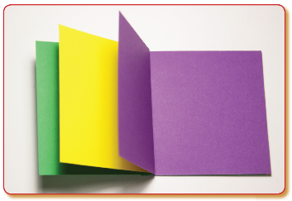
Перші книги писали на листі,
корі, полотні, шовку, глиняних
табличках, шкірі й папірусі.
Для роботи знадобиться: кольоровий папір (жовтий,
зелений, фіолетовий), степлер канцелярський.

Slide 2

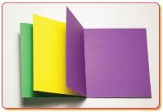
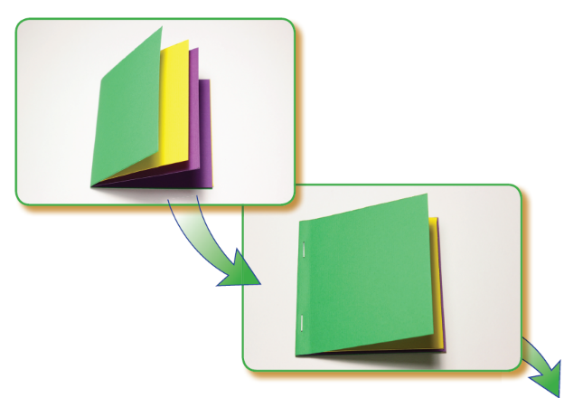



Приготуй
три аркуші
кольорового
паперу.
Склади кожен
аркуш навпіл.
Вклади жовтий аркуш у зелений,
а фіолетовий — у жовтий.
Порівняй складені аркуші та скріпи
їх степлером, як на малюнку.

Slide 3

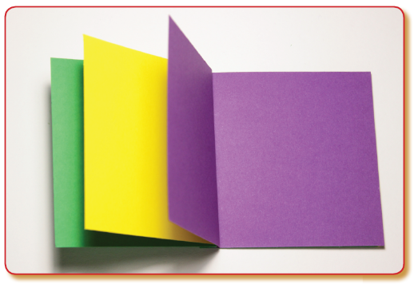
Твоя книга готова.

